Slide 2
странаа
анартс

Slide 4
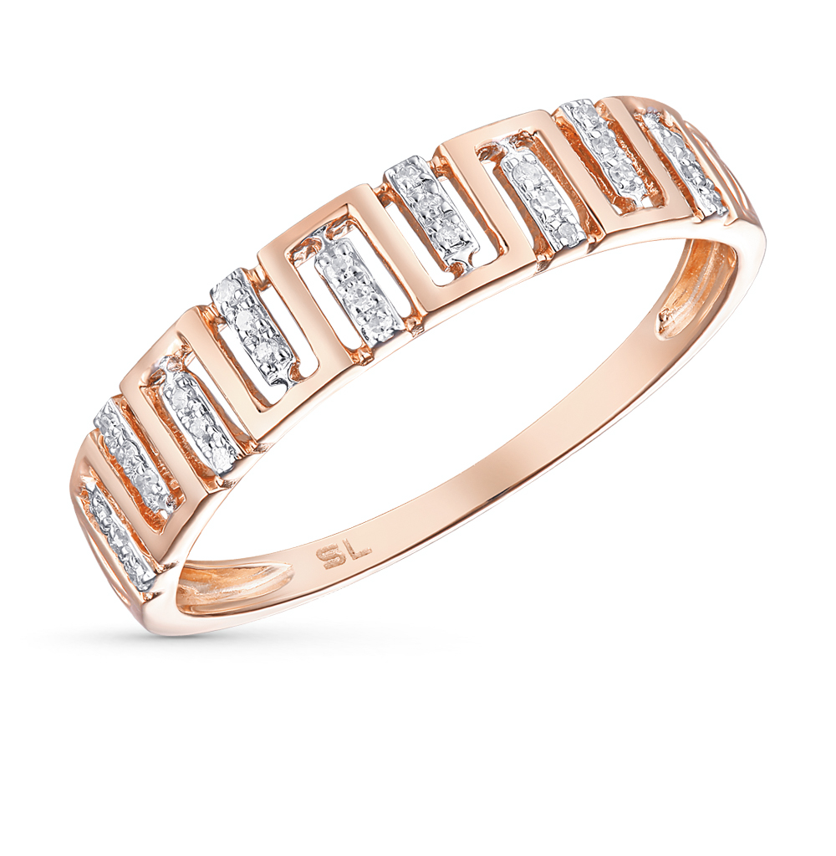

Slide 6
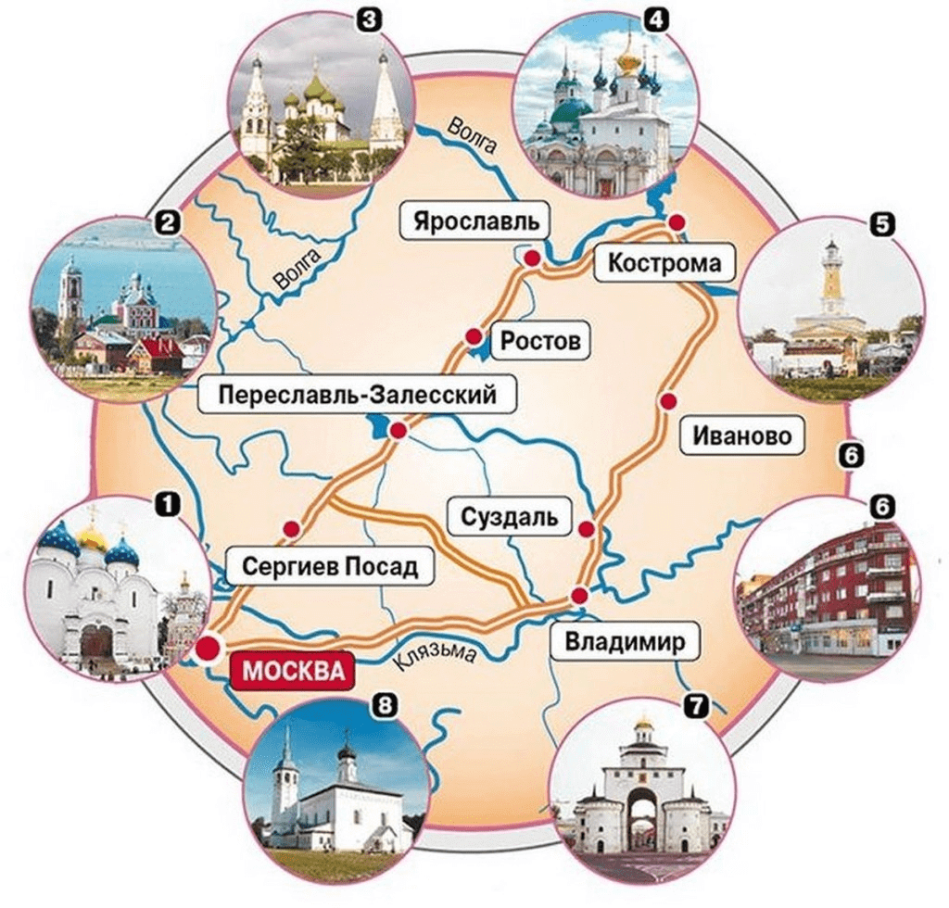

Slide 8
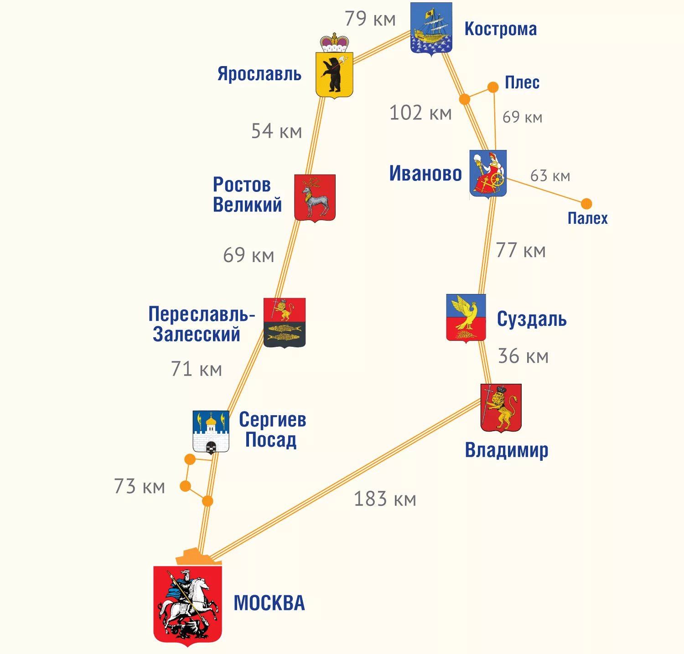

Slide 10
В каком городе находится самый главный монастырь России?
Какой город самый крупный среди городов «Золотого кольца»?
В каком городе улицы расположены в виде веера?
Какой город известен как город – музей?
Какой город называют городом художников?
Какой город считается сердцем России»?
В каком городе есть единственный в мире музей «Мыши»?

